Slide 1
Водные ресурсы костромской области
Практическая работа:
Нанесение на контурную карту объектов гидрографии

Slide 2
Цель работы
В ходе работы с физической и контурной картой запомнить наиболее крупные и известные объекты гидрографии Костромской области.

Slide 3
Задачи
Вспомнить, что относится к внутренним водам?
Вспомнить, как определить у реки правый и левый берег, правые и левые притоки?
Вспомнить правила нанесения на контурную карту рек и озер.
Продолжить формирование картографических навыков.

Slide 4
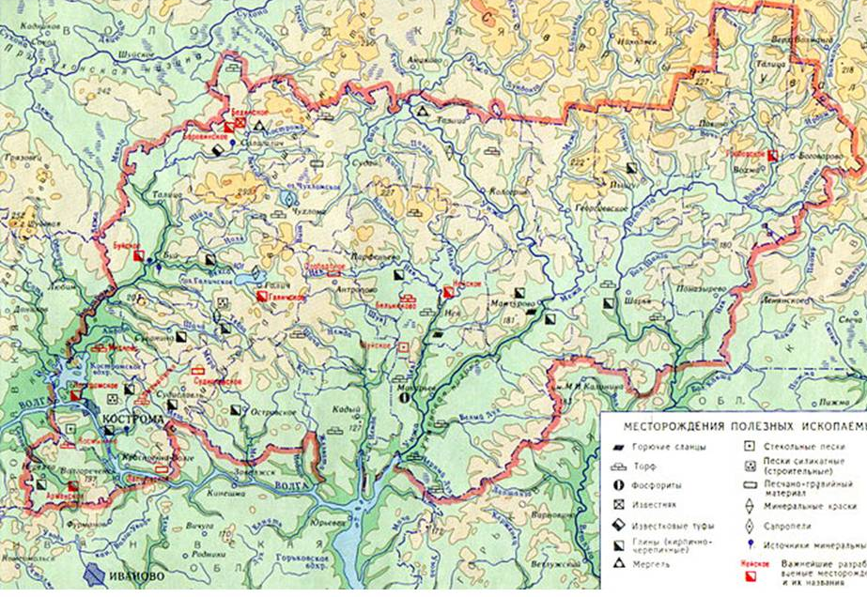
Рассмотрите карту. Назовите самые крупные реки и озера территории
Река Волга в пределах Костромской области протекает на двух участках: от Черной заводи (на границе с Ярославской областью) до Плёса и от устья реки Желваты до устья Унжи.

Slide 5
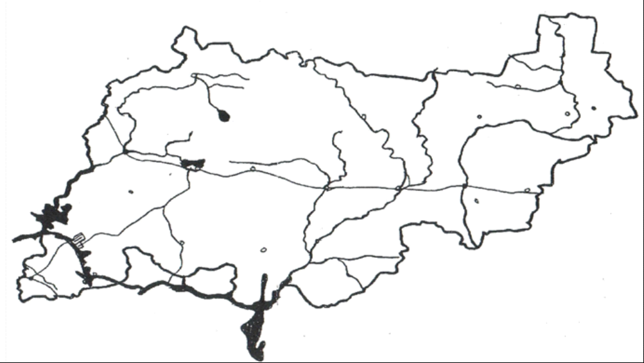
Подпишем Волгу на контурной карте
Волга
Волга

Slide 6
Рассмотрите карту. Назовите самые крупные реки и озера территории
Река Кострома берет начало в Чухломском районе и протекает целиком по нашей области. Её нижнее течение проходит на границе с Ярославской областью. Длина реки Костромы около 400 километров.

Slide 7
Подпишем реку Кострому на контурной карте
Кострома
Кострома
Волга
Волга

Slide 8
Рассмотрите карту. Назовите самые крупные реки и озера территории
Вторая важная для Заволжья река – Унжа. Исток Унжи в Вологодской области. Однако Унжа почти целиком протекает по нашей области и впадает в Волгу. Общая длинна её 556 километров.

Slide 9
Подпишем реку Унжа на контурной карте
Кострома
Унжа
Кострома
Унжа
Волга
Волга

Slide 10
Рассмотрите карту. Назовите самые крупные реки и озера территории
В восточную часть области заходит в верхнем и среднем течении река Ветлуга. Её исток в Кировской области. В неё впадают притоки Вохма и Пыщуг.

Slide 11
Подпишем реки Ветлуга и Вохма на контурной карте
Вохма
Кострома
Унжа
Ветлуга
Кострома
Унжа
Волга
Дополните карту названиями любых, интересующих Вас рек.
Например:
Волга
Нея

Slide 12
Из множества озер и водоемов области самые крупные – Галичское и Чухломское
Чухломское озеро – вытянуто с севера на юг на 8,6 километра при наибольшей ширине 6,4 километра. Площадь озера 43,5 квадратного километра.
Галичское озеро имеет продолговатую, вытянутую с востока на запад форму. Площадь озера 72.16 км².

Slide 13
Подпишем Галическое и Чухломское озера на контурной карте
Вохма
Кострома
Унжа
о.Чухломское
Ветлуга
Нея
Кострома
о.Галическое
Унжа
Волга
Волга

Slide 14
Проверка знаний
Молодцы!

Slide 15
Источники использованных изображений:
http://s58.radikal.ru/i162/1007/2d/0d2c12b4102c.png
http://www.rustrahovka.ru/upload/iblock/b8c/.png
http://www.grafamania.net/uploads/posts/2008-08/1219611582_7.jpg
http://intoclassics.net/_nw/175/s49938722.jpg

